Slide 1
My Reading Rhythm
리눅스 웹서버 구축
2조 김용선
Notes:
http://minheeblog.tistory.com/category/PPT

Slide 2
CONTENTS
01 02 03 04
JDK 설치
tomcat 설치
winscp 설치
oracle 설치
리눅스 웹서버 구축
Notes:
http://minheeblog.tistory.com/category/PPT

Slide 3
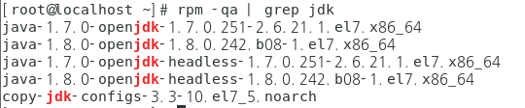
리눅스 JDK 설치
01
메
1_기존 jdk 확인
Notes:
http://minheeblog.tistory.com/category/PPT

Slide 4
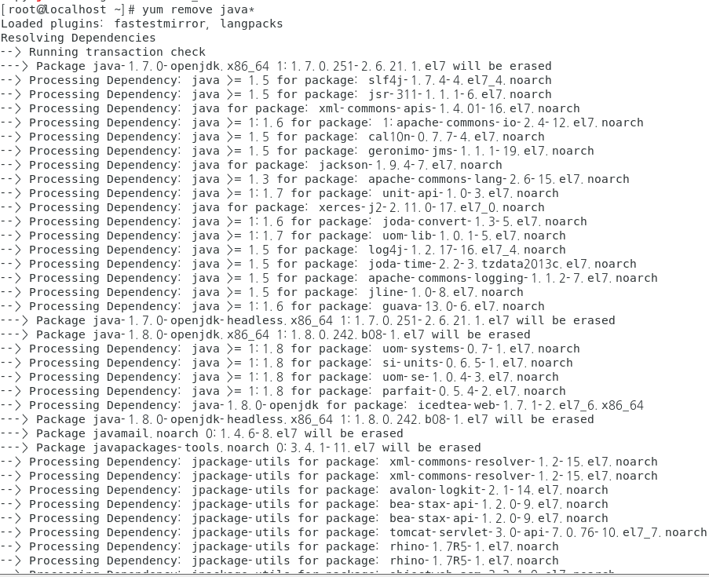
리눅스 JDK 설치
01
메
2_기존 jdk 제거
Notes:
http://minheeblog.tistory.com/category/PPT

Slide 5
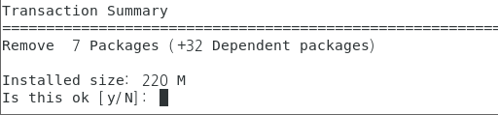
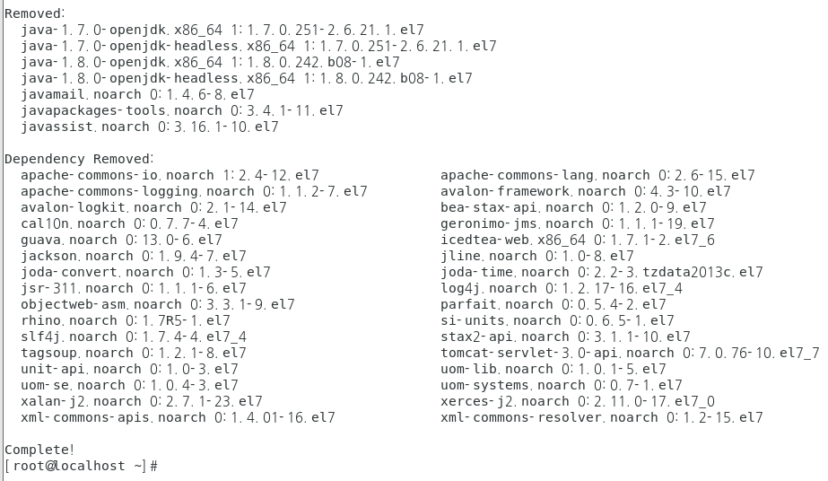
리눅스 JDK 설치
01
메
2_기존 jdk 제거
Notes:
http://minheeblog.tistory.com/category/PPT

Slide 6

리눅스 JDK 설치
01
메
2_기존 jdk 제거
Notes:
http://minheeblog.tistory.com/category/PPT

Slide 7
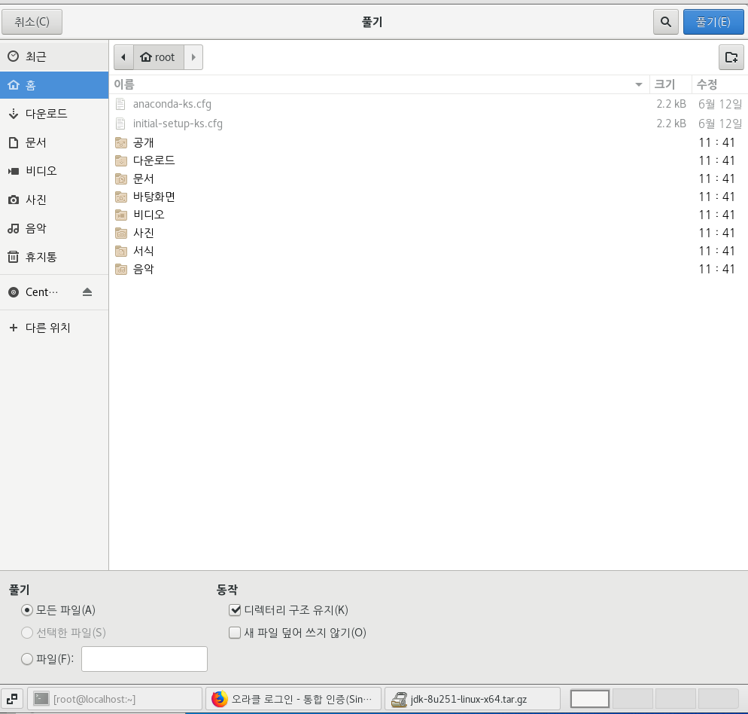
리눅스 JDK 설치
01
메
3_제거 후 jdk가 들어간 패키지 확인
4_jdk tar 파일 다운
Notes:
http://minheeblog.tistory.com/category/PPT

Slide 8
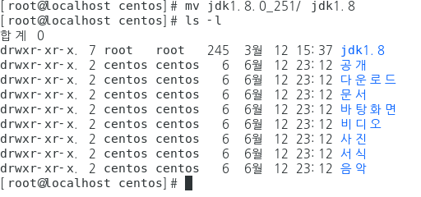
리눅스 JDK 설치
01
메
5_폴더 이름 변경 및
jdk 폴더 확인
Notes:
http://minheeblog.tistory.com/category/PPT

Slide 9
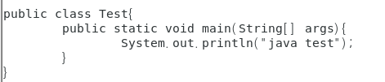

리눅스 JDK 설치
01
메
7_etc_profile 스크립트 적용
8_재시작
9_java 테스트 파일 생성
10_java 작동 확인
Notes:
http://minheeblog.tistory.com/category/PPT

Slide 10
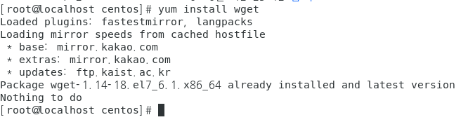
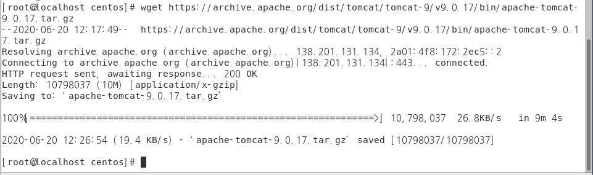
tomcat 설치
02
메
1_wget 설치
2_wget tomcat
Notes:
http://minheeblog.tistory.com/category/PPT

Slide 11
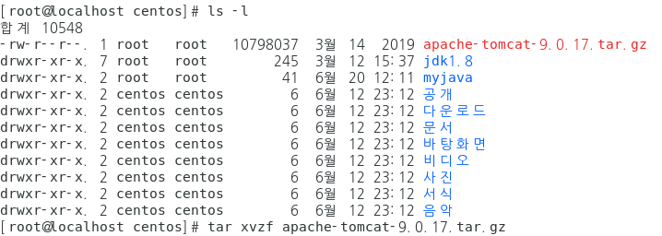
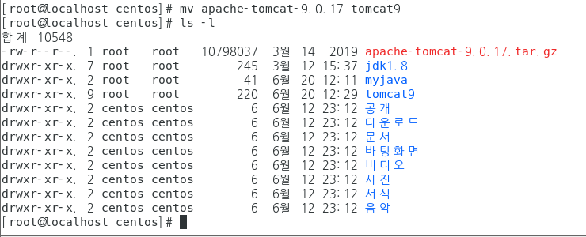
tomcat 설치
02
메
3_tar apache tomcat
4_tomcat 폴더 이름 변경 및 확인
Notes:
http://minheeblog.tistory.com/category/PPT

Slide 12
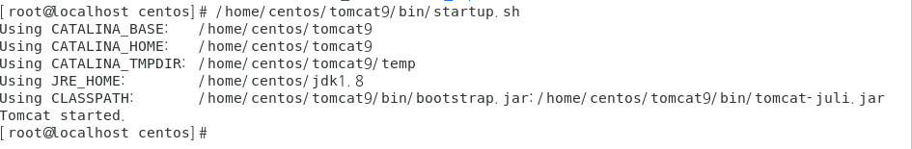
tomcat 설치
02
메
5_tomcat 실행(리눅스에서 확인용)
Notes:
http://minheeblog.tistory.com/category/PPT

Slide 13
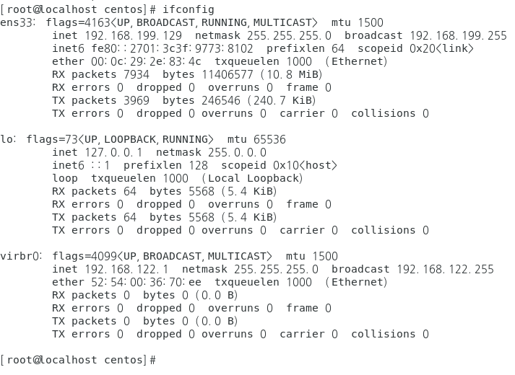
tomcat 설치
02
메
6_리눅스 ip 확인
Notes:
http://minheeblog.tistory.com/category/PPT

Slide 14
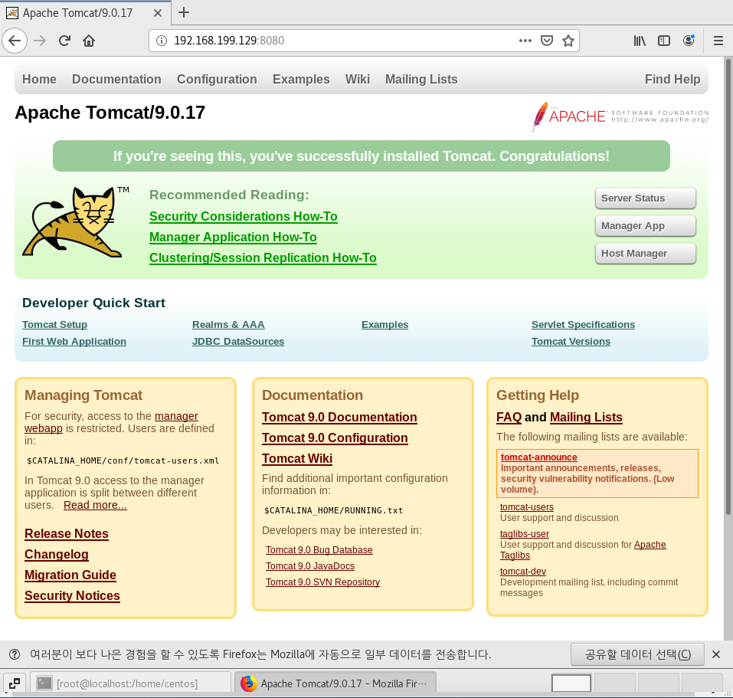
tomcat 설치
02
메
7_리눅스에서 tomcat 구동 확인
Notes:
http://minheeblog.tistory.com/category/PPT

Slide 15
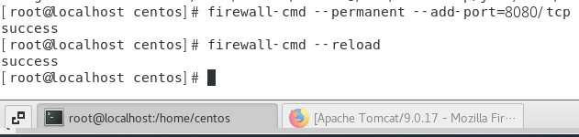
tomcat 설치
02
메
9_방화벽 포트 개방
Notes:
http://minheeblog.tistory.com/category/PPT

Slide 16
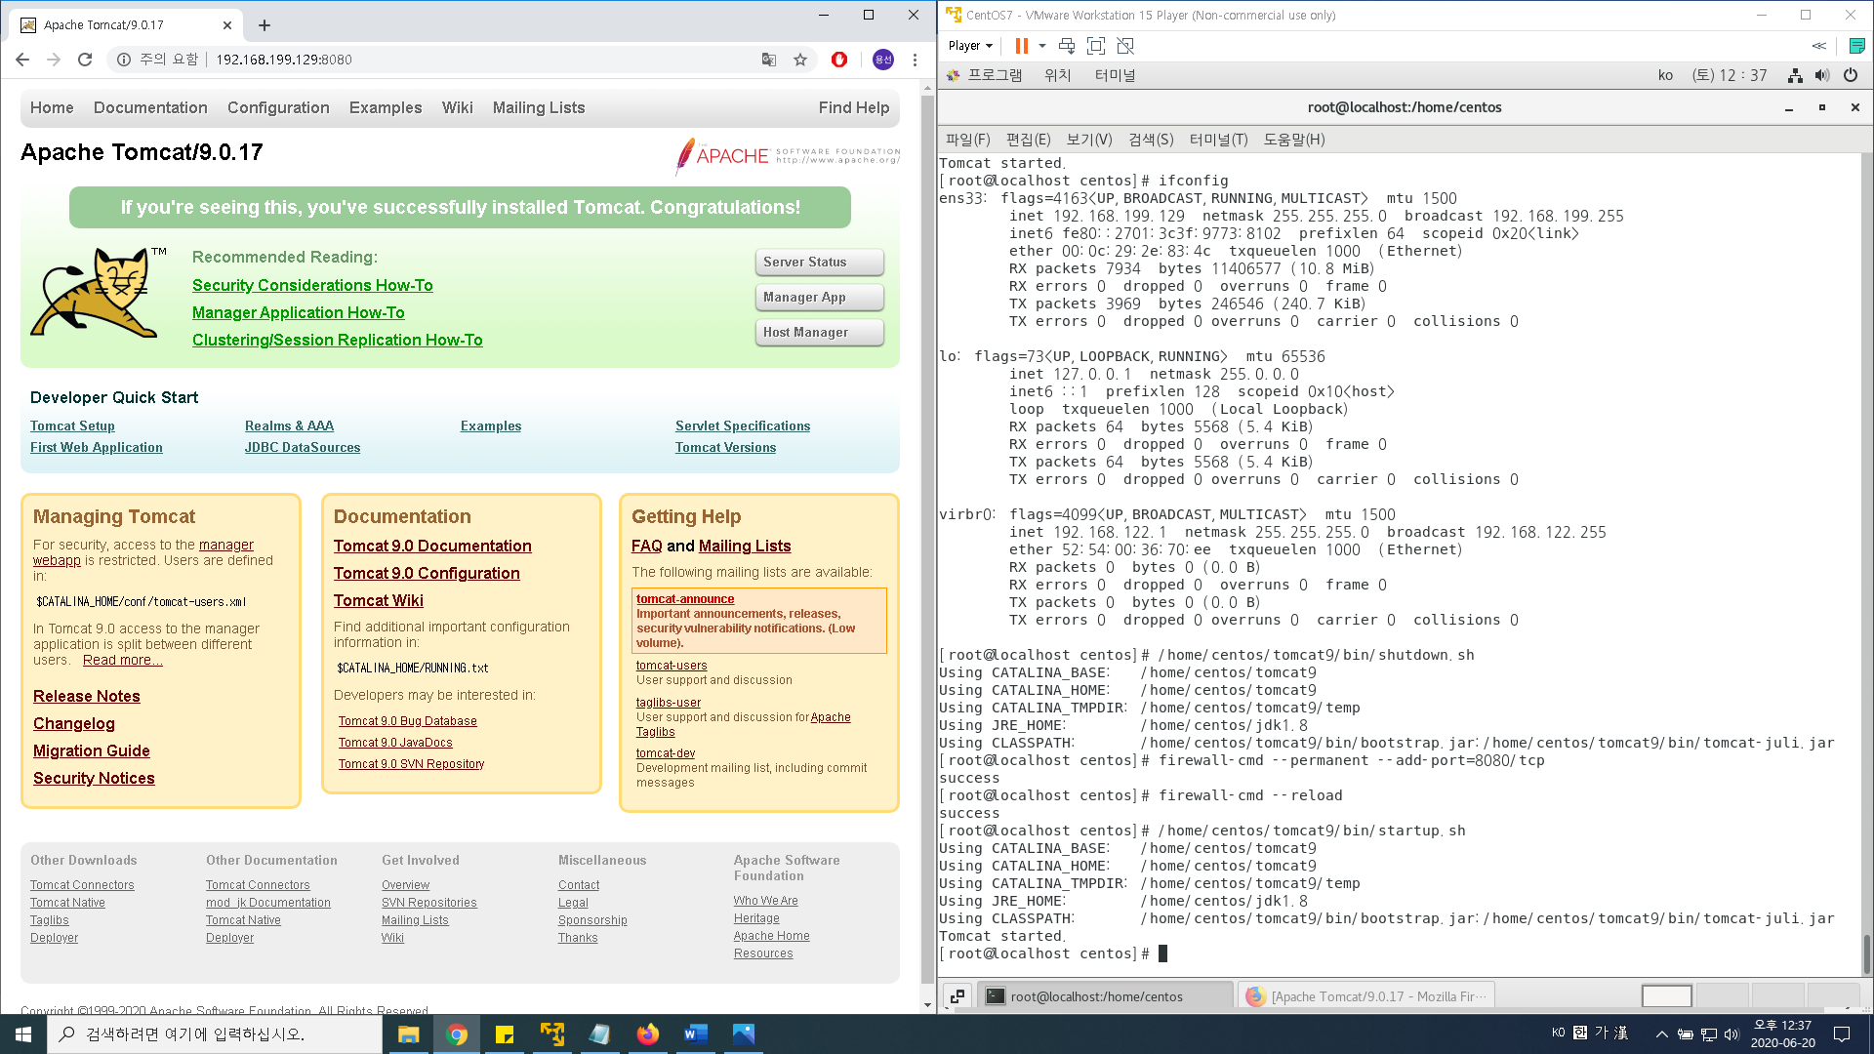
tomcat 설치
02
메
10_톰캣 재시작 후 윈도우에서 접속 확인
Notes:
http://minheeblog.tistory.com/category/PPT

Slide 17
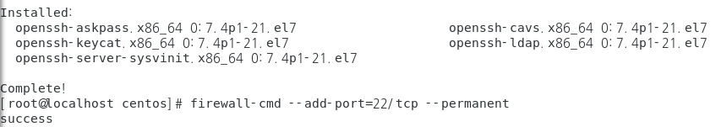
winscp 설치
03
메
1_ssh 설치
2_ssh 설치 완료 확인 및 방화벽 포트 개방
Notes:
http://minheeblog.tistory.com/category/PPT

Slide 18



winscp 설치
03
메
3_방화벽 리로드
4_sshd 설치 위치 확인 및 ssh 서비스 실행
5_sshd 실행 확인
Notes:
http://minheeblog.tistory.com/category/PPT

Slide 19
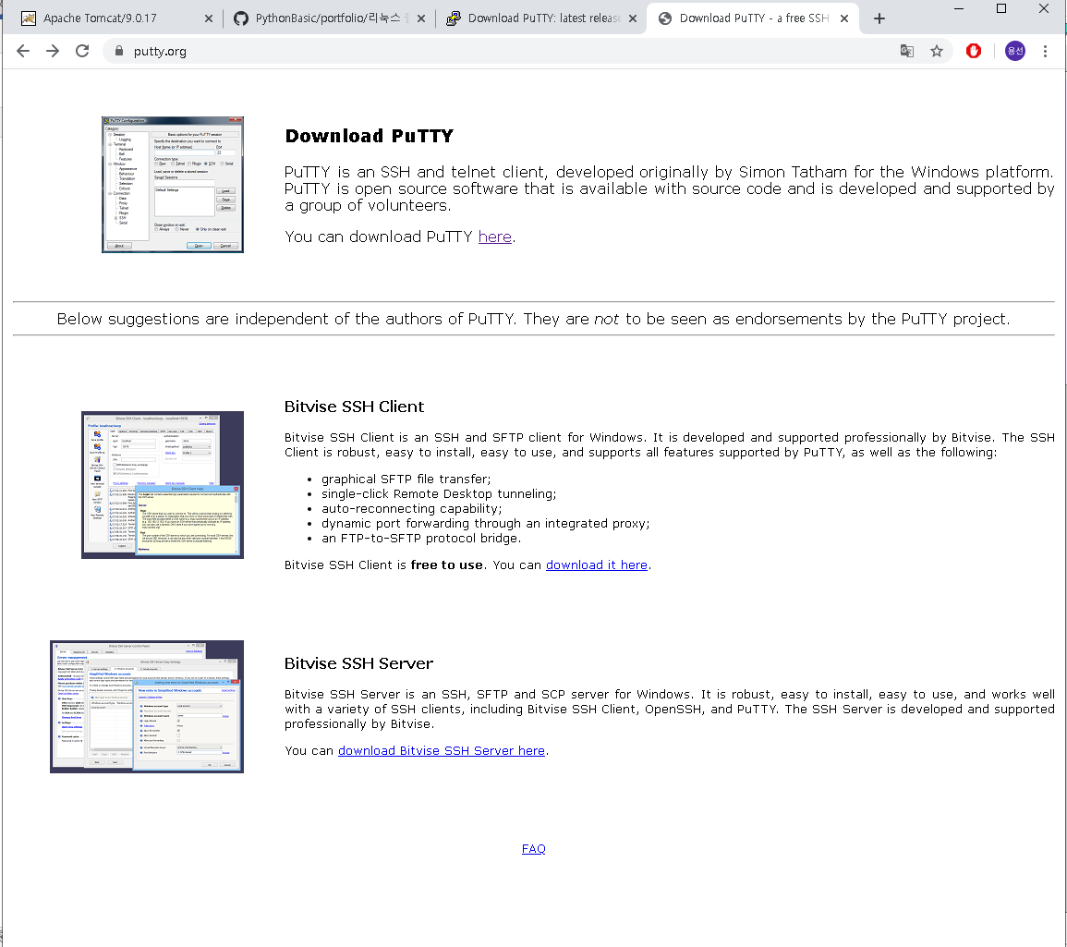
winscp 설치
03
메
6_putty 설치_01
Notes:
http://minheeblog.tistory.com/category/PPT

Slide 20
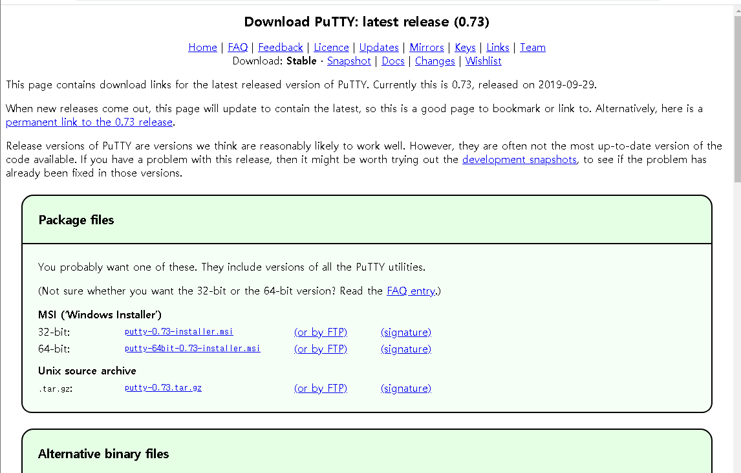
winscp 설치
03
메
6_putty 설치_02
Notes:
http://minheeblog.tistory.com/category/PPT

Slide 21
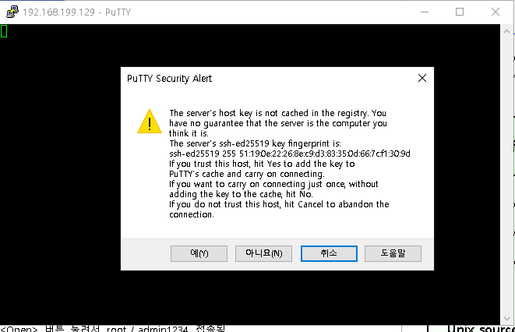
winscp 설치
03
메
8_putty open 후 예 클릭
Notes:
http://minheeblog.tistory.com/category/PPT

Slide 22
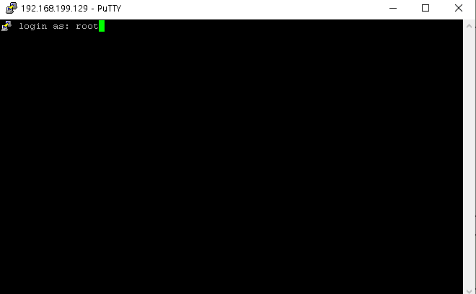
winscp 설치
03
메
9_root 계정 아이디 비밀번호 입력
Notes:
http://minheeblog.tistory.com/category/PPT

Slide 23
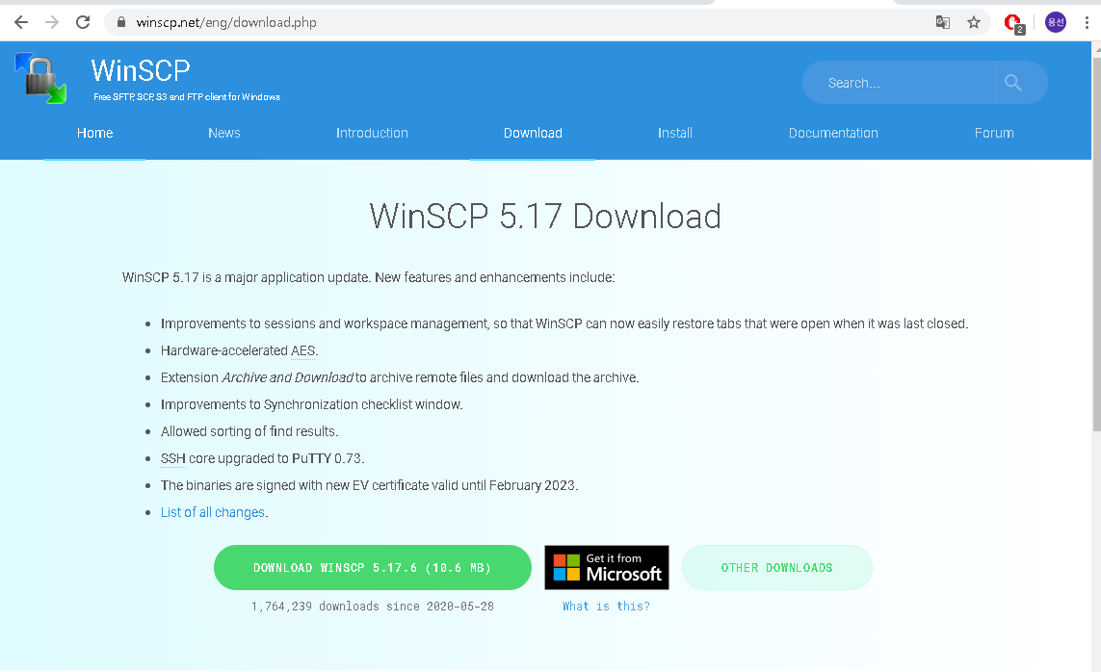
winscp 설치
03
메
10_winscp 다운로드
Notes:
http://minheeblog.tistory.com/category/PPT

Slide 24
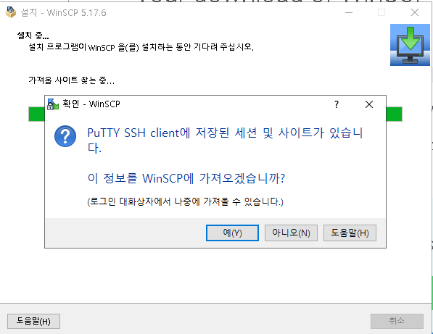
winscp 설치
03
메
11_winscp 설치_putty 세션 가져오기
Notes:
http://minheeblog.tistory.com/category/PPT

Slide 25
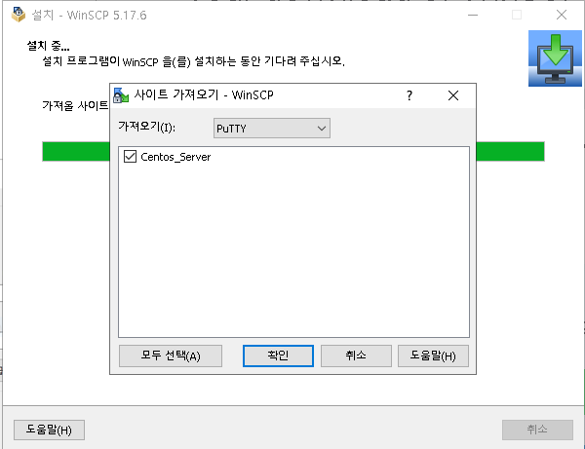
winscp 설치
03
메
12_winscp 설치
Notes:
http://minheeblog.tistory.com/category/PPT

Slide 26
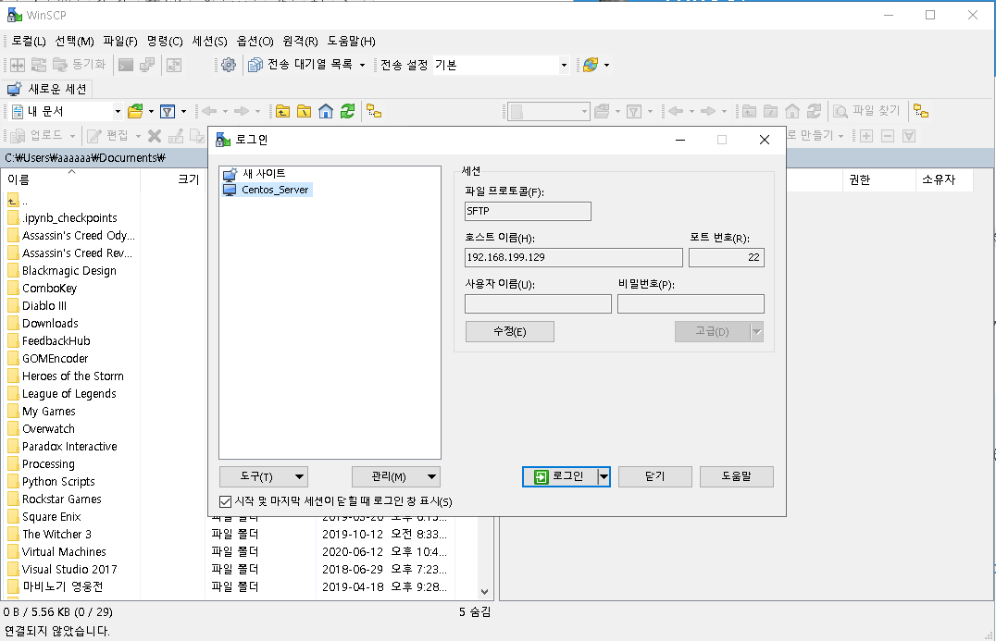
winscp 설치
03
메
13_winscp_Centos_server 클릭 후 로그인 클릭
Notes:
http://minheeblog.tistory.com/category/PPT

Slide 27
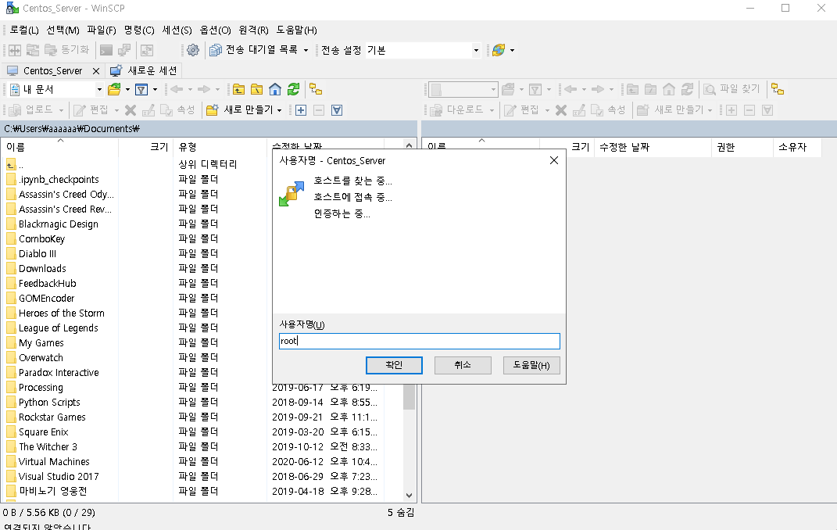
winscp 설치
03
메
14_root 계정 아이디 비밀번호 입력
Notes:
http://minheeblog.tistory.com/category/PPT

Slide 28
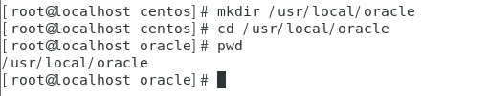
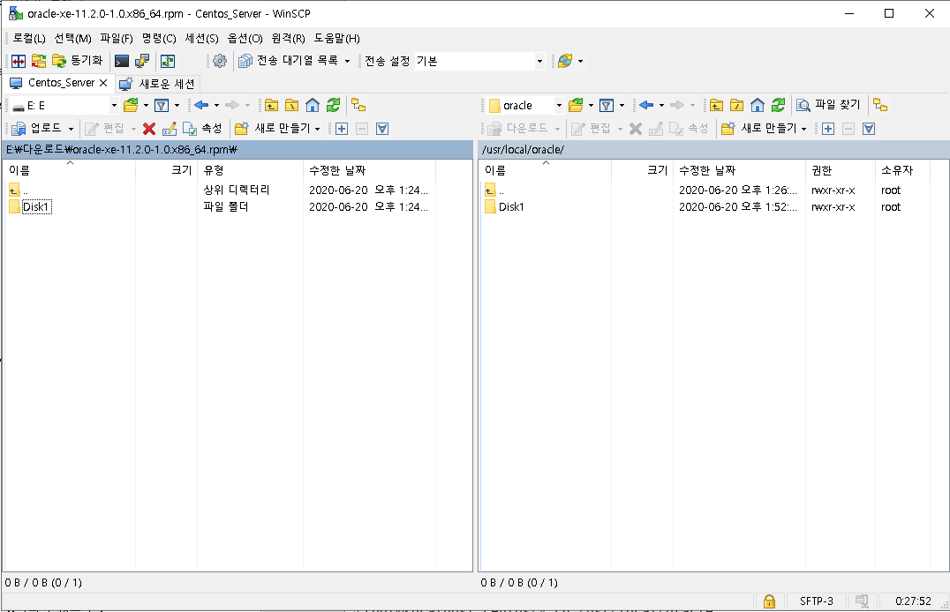
리눅스 오라클 설치
04
메
1_오라클 폴더 생성
2_Oracle11xe폴더를
리눅스로 이동
Notes:
http://minheeblog.tistory.com/category/PPT

Slide 29
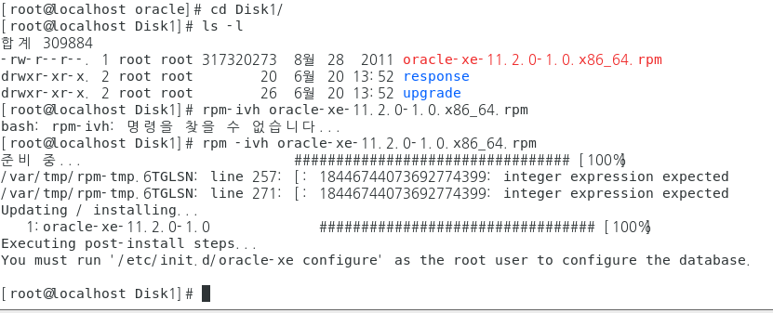
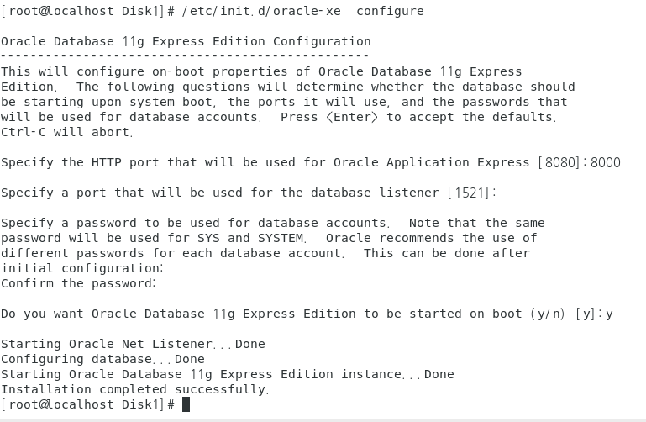
리눅스 오라클 설치
04
메
3_Rpm으로 오라클 설치파일 실행
4_오라클 환경설정
Notes:
http://minheeblog.tistory.com/category/PPT

Slide 30
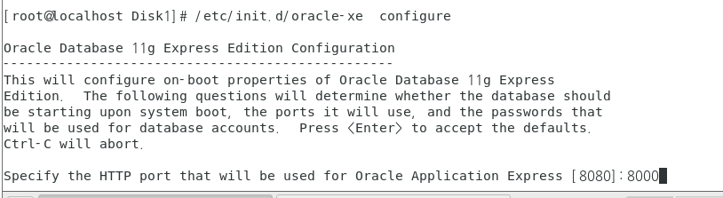
리눅스 오라클 설치
04
메
5_오라클 환경설정_포트번호
6_오라클 서비스 실행
Notes:
http://minheeblog.tistory.com/category/PPT

Slide 31
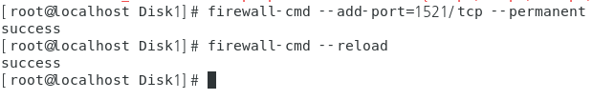
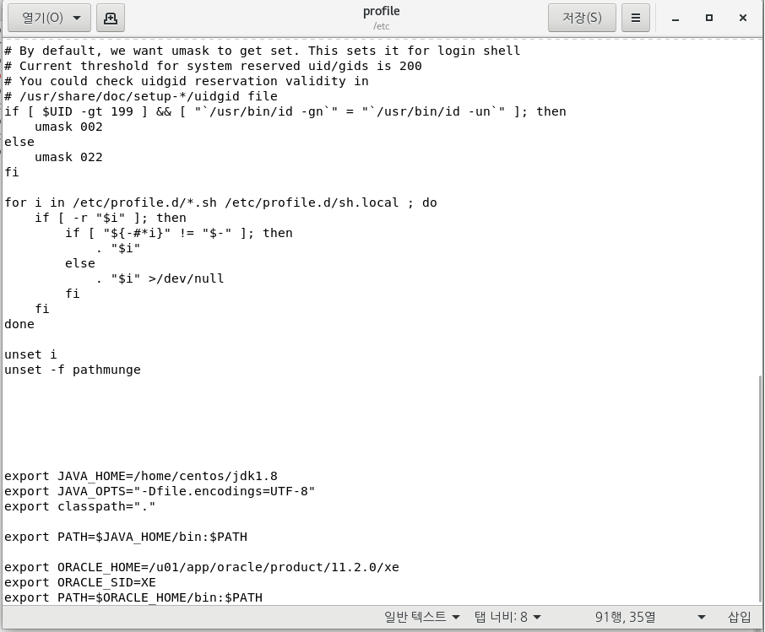
리눅스 오라클 설치
04
메
7_오라클 방화벽 개방
8_환경변수 추가
Notes:
http://minheeblog.tistory.com/category/PPT

Slide 32

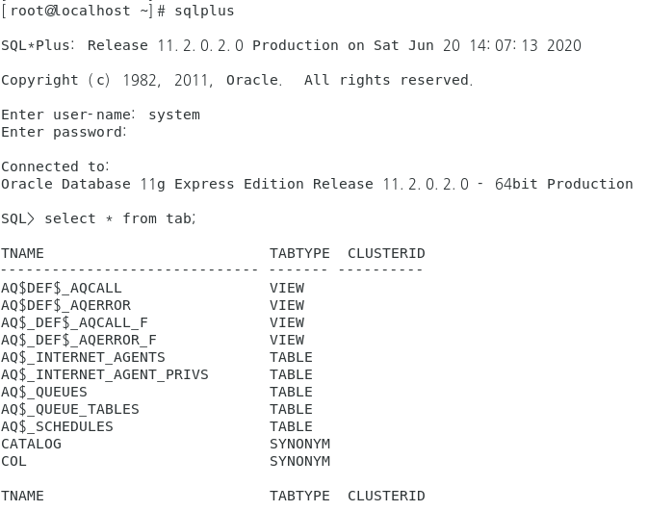
리눅스 오라클 설치
04
메
9_변경사항 적용 후 리부트
10_리눅스에서 sql 구동확인
Notes:
http://minheeblog.tistory.com/category/PPT

Slide 33
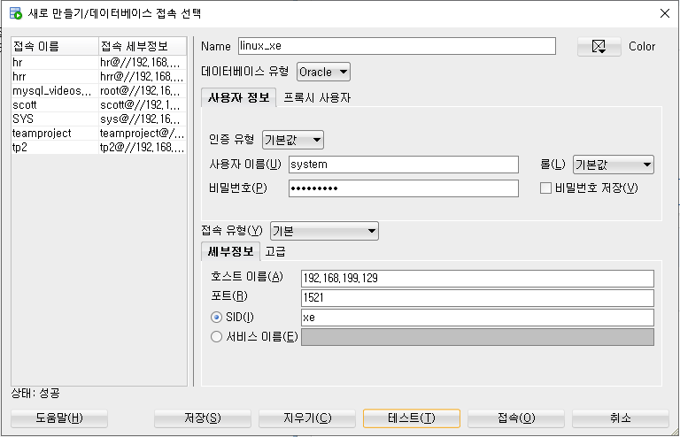
리눅스 오라클 설치
04
메
11_윈도우에서 리눅스 xe 확인
Notes:
http://minheeblog.tistory.com/category/PPT

Slide 34

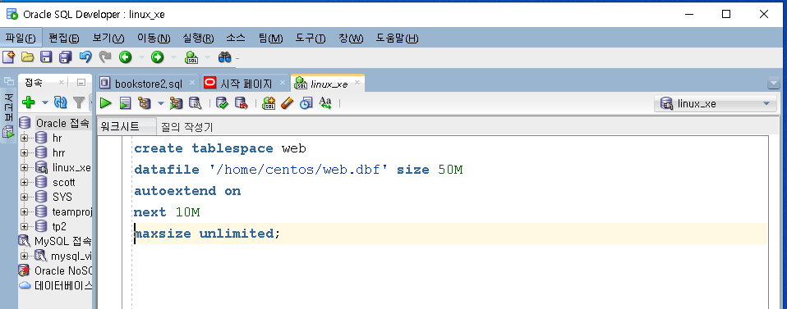
리눅스 오라클 설치
04
메
12_리눅스에 파일 생성 권한 부여
13_오라클 테이블
스페이스 생성
Notes:
http://minheeblog.tistory.com/category/PPT

Slide 35
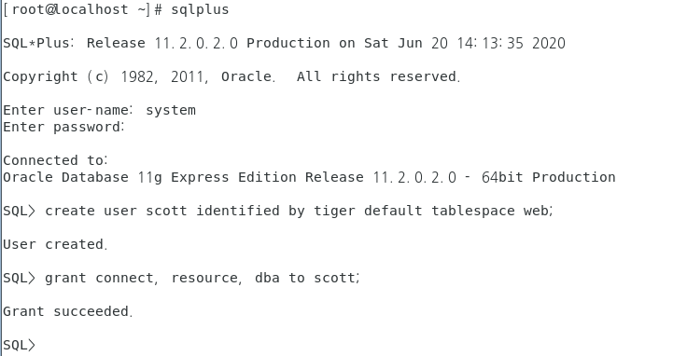
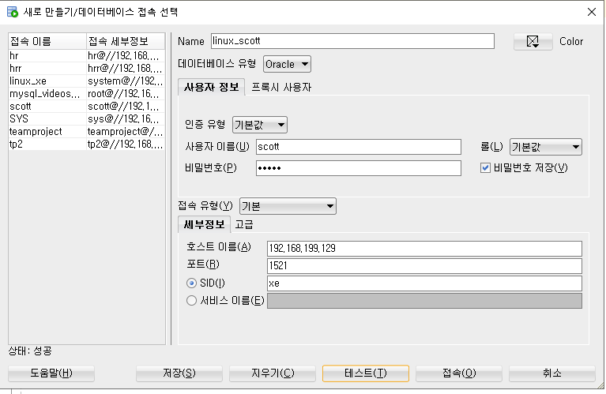
리눅스 오라클 설치
04
메
14_리눅스 사용자 계정
추가 및 권한 부여
15_window에서 linux scott 계정 연결
Notes:
http://minheeblog.tistory.com/category/PPT

Slide 36
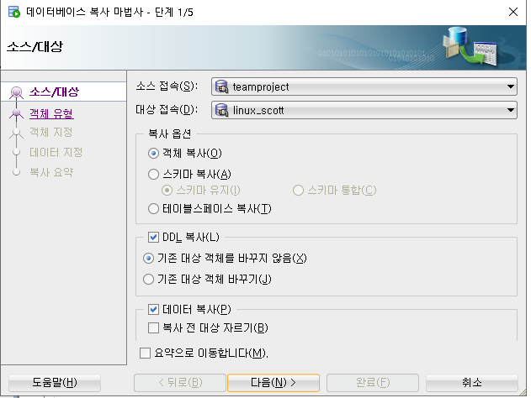
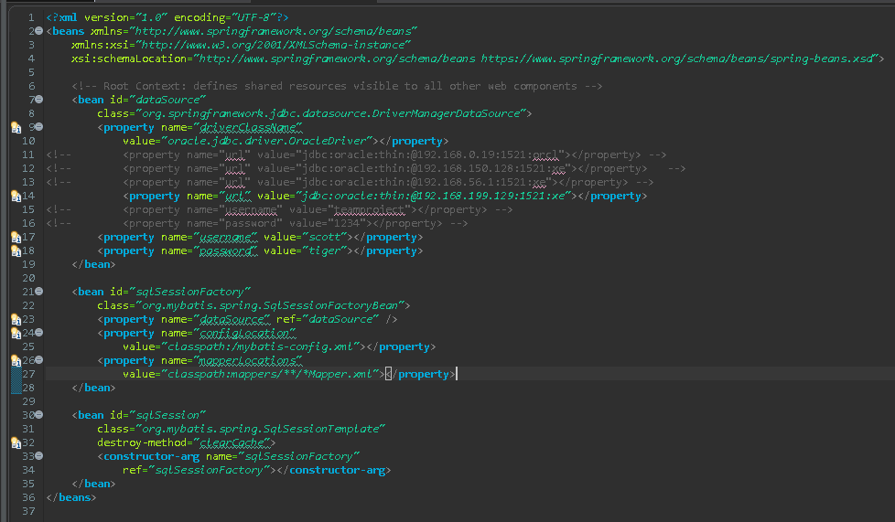
리눅스 오라클 설치
04
메
16_window에서 사용하던 db를 리눅스의 db로 복사
17_db정보 수정
Notes:
http://minheeblog.tistory.com/category/PPT

Slide 37
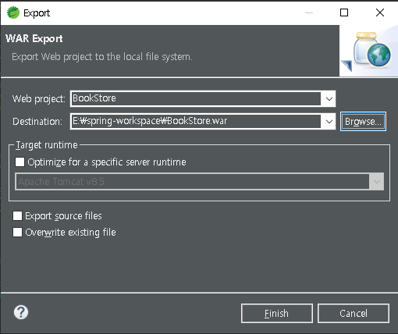
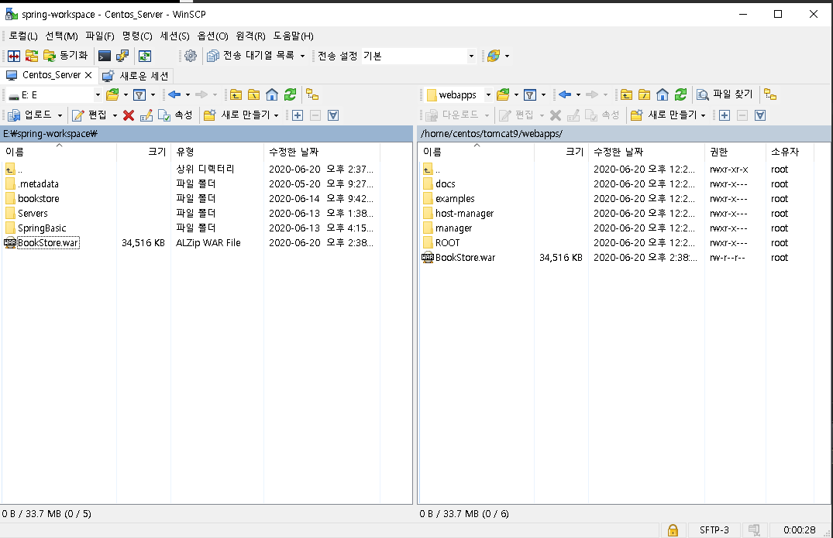
리눅스 오라클 설치
04
메
18_기존프로젝트
war파일 추출
19_war파일을 tomcat_webapps
파일로 이동
Notes:
http://minheeblog.tistory.com/category/PPT

Slide 38
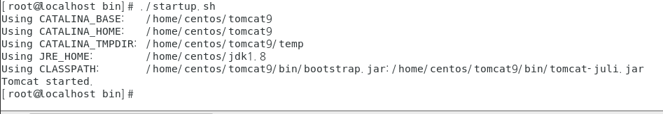
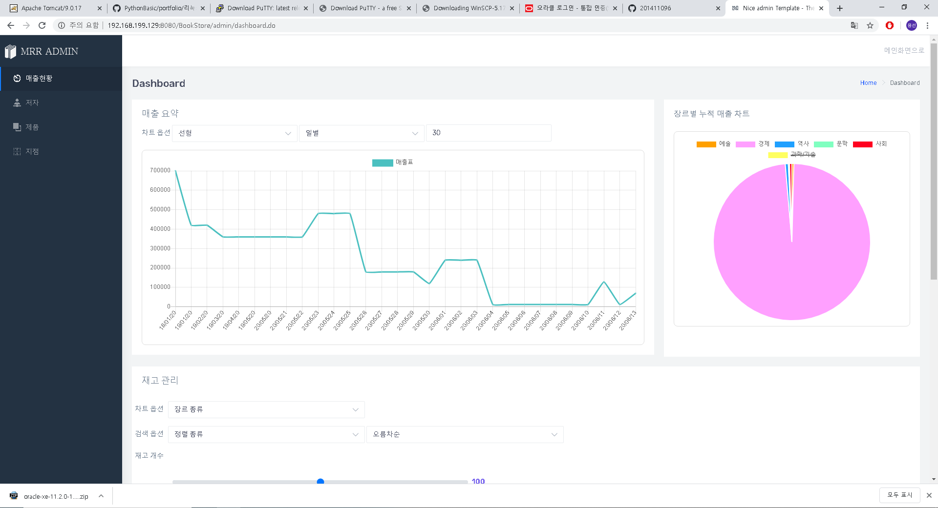
리눅스 오라클 설치
04
메
20_tomcat구동
21_윈도우에서 작동확인
Notes:
http://minheeblog.tistory.com/category/PPT

Slide 39
THANK
YOU
2조 김 용 선
Notes:
http://minheeblog.tistory.com/category/PPT

